Slide 1

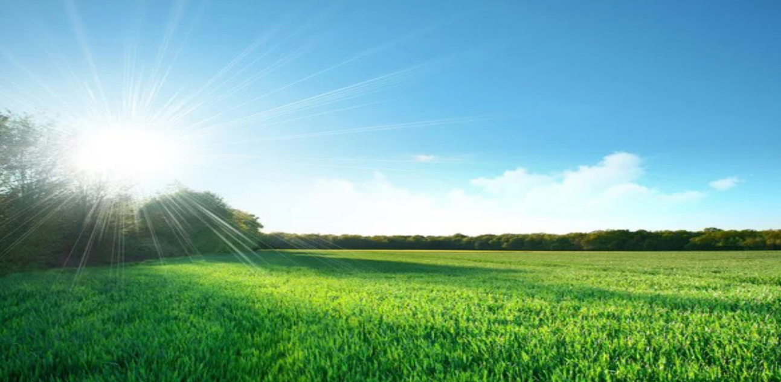

Slide 2
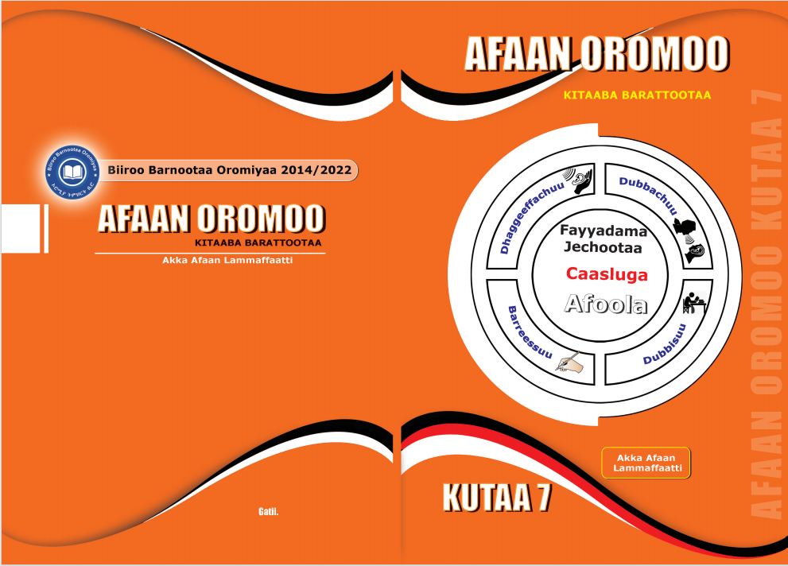

Slide 3
Qabiyyee (Contet of Texbook)
Dandeettiwwan Afaanii
Dhaggeeffachuufi Dubbachuu
Barreessuufi Dubbisuu
Fayyadama Jechootaa
Hiikaa Kallattii
Hiikaa Faallaa
Hiika Galumsaa
Hiika Dhokataa (Aadaa)

Slide 4
kan itti fufee
Caasluga
Maxxantuufi Gosoota Maxxantu
Himaa ijaaruu (Matima, Antima, Gochima)
Gosoota himaa(salphaafi dachaa)
Maqaafi Gosata Maqaa
Maqibsa
Gaaleefi Gosoota Galee
Xalayaa

Slide 5
kan itti fufe
Afoola
Mammaaksa
Geerarsa
Durdurii
Hiibboo
Sheekkoo
Baacoo
Eebba/Abaarsa

Slide 6
kan itti fufe
Birsagafi gosoota birsagaa
Ogbarruu
Asoosama (A.gabaabafi dheeraa)
Keyyatafi gosoota keyyataa.
Ogwalaloo

Slide 7
BOQONNAA TOKKO
GADAA

Slide 8
BOQONNAA1: GADAA
Sirni Gadaa hojimaata siyaasaa, dinagdee, hawaasummaa fi amantaa ummanni Oromoo raawwatu to’ata.
Gadaa jechi jedhu hiika bal’aa kan qabu ta'us gabaabumatti jechichi yeroo wahii agarsiisa.
Fakkenyaaf sirna Gadaa keessatti Abbaan Gadaa tokko waggaa saddeetiif bulcha.
Waggoota kana bara Gadaa abaluu jennee waamuu dandeenya.
Akkasumas, Sirni Gadaa gulantaa yookaan sadarkaa shan qaba.

Slide 9
Dandeettiwwan Afaanii
Dhaggeeffachuu
Dhaggeeffachuu jechuun sagaleeqilleensa irraa dhufe tokko caqasanii hubachuun hiika itti laachuu danda’u yoo ta’u.
Dhagahuu jechuun immoo sagalee qilleensa irraa dhufu tokkooto itti hin yaadin ykn hin hubatin gurratti fudhachuu jechuudha.

Slide 10
kan itti fufee
Dubbachuu
Dubbachuu jechuun yaadasammuu nama tokkoo keessa jiru nama biraatif akka ifata’u gochuudhan jechoota duraa duubaan qindeessanii himoota ijaaruun afaanin ibsu jechuudha

Slide 11
kan itti fufee
Dubbisuu
Dubbisuun waan lam of keessaa qaba. Innis waan waraqaa irratti barreeffame ilaalanii, yaadafi ergaa barreessaa hubachuudha. Inni biro immoo hiika mataa ofii itti kennudha

Slide 12
kan itti fufee
Barreessuu
Barreessuun dandeetti afaanii keessaa tokko ta’ee, qubee ykn mallattoo uummanni irratti waliigale fayyadamun mala ergaa dabarsuun katabuudha.

Slide 13
Birsaga
Sagaleen walitti dhufanii birsaga uumu.
Birsagni walfaanomii sagalee kan agarsisuudha.
sagaltama - sa / gal / ta / ma
bari’e - ba / ri / ‘e
machaa’e - ma / chaa / ’e
birmadummaa - bir / ma / dum / maa
calaqqisiisuu - ca / laq / qi / sii / suu

Slide 14
Seerota Birsagaa
Birsagni dubbifamaan uumamu hin jiru. d,fr
Birsagni dubbachiiftuu tokko qofaan uumamuu ni danda’a. (ana, ona,eda,utuu)
Birsagni dubbachiiftuu lamaan uumamuu ni danda’a. (aadaa, oole, eelee, uumaa)
Birsagni walitti qindoomina dubbifamaafi dubbachiiftuu irraa uumamuu ni danda’a.
(adda,yaada,bona, booka, roba)

Slide 15
Sagalee + Sagalee = Jecha
mul -’is – uu = mul’isuu
dhu – dha - he = dhudhahe
dhi – dhees – sa = dhidheessa
cu – lu – lu – qaa = cululuqaa
dhi – dhi – mse = dhidhimse
ga – raa – ga – rum – maa = garaagarummaa
qul – qul – leef – fa – me = qulqulleefame
dha_dhaa = dhadhaa

Slide 16
kan itti fufee
Birsagni jalqabaafi xumura irratti hin jabbaatu.
Birsagni jalqabaafi xumura irratti irra hin butamu.
Ka’umsi birsagaa dubbifamaadha.
Utubaan birsagaa dubbachiiftudha.
Cufaan birsagaa dubbifamaadha.

Slide 17
Qaamolee Birsagaa
Ka’umsa(K)
Giddu galeessa(GG)
Utubaa(U)
→Utubaa 1ffa (u1)
→Utubaa 2ffaa (u2)
Cufaa(C)

Slide 18
Fakkeenya Qaamolee Birsagaa
Yaada = yaa / da
yaa → birsaga 1ffaa
ka’umsa utubaa cufaa
u1 u2
a a
y

Slide 19
Gosoota Birsagaa
Qaamolee birsagaa irratti hunda’uun, birsaga bakka adda addaatti qodama.
1. Utubaa
2. Ka’umsaafi cufaadha
Utubaa irratti hundaa’uun birsagni bakka lamatti qoodama. Isaanis:
A. Birsaga salphaafi
B. Birsaga ulfaataa

Slide 20
A. Birsaga Salphaa
Birsaga salphaa jechuun birsaga utubaa tokko qofa of keessaa qabudha.
Fkn; ana, ona, yakka, kana, bona, shan

Slide 21
B. Birsaga Ulfaataa
Birsaga ulfaataa jechuun jechuun birsaga utubaa gosa tokkoo lama of kessaa qabudha.
Fkn; aadaa, eelee, boonaa, foon, shaakala

Slide 22
Ka’umsafi cufaa
Birsagni ka’umsaafi cufaa irratti hundaa’uun bakka sadditti qodama.
A. Birsaga ka’umsoo→birsaga ka’umsa qabudha.
B. Birsaga cufamoo→birsaga cufaa qabudha.
C. Birsaga banamoo→birsaga cufaa hin qabnedha.
Fkn; Farda = far/ da
far = birsaga ka’umsoofi cufamoo
da = birsaga ka’umsoofi banamo

Slide 23
Fayyadama Jechootaa
1. Hiikaa Kallattii
Hiika kallattii jechuun hiika kallattiin jechi tokko qabu jechuudha.
Fkn
Huccuu = kafana, wayyaa
Buuphaa = hanqaaquu, killee
Guugee = makoodii, bullaallaa, andarii,saphaalisa
Gamna = haxxee, qarutee, abshaala
Midhagaa = bareedaa

Slide 24
kan itti fufee
2. Hiika faallaa
Hiika faallaa jechuun kan jechoota hiikaan walfaallessan jechuudha.
Jechoonni kunniin faallaa waliitti yommuu jennu, jechoonni kunniin hariiroo hin qaban jechuu keenyaa miti.
Fkn;
Jiidhaa = gogaa
Dheeraa = gabaabaa
Bal’aa = dhiphaa
Bareedaa = fokkisaa
Fagoo = dhihoo

Slide 25
kan itti fufee
3. Hiika Galumsaa
Hiika galumsaa jechuun jechi tokko akkaataa dubbiifi barreeffaman hima keessatti dhimma itti bahameen hiika kennamudha.
Fakkeenyaaf: 1
Jecha Hiika Fakkeenya
a/ Aade 1. Baroode Leenci aade.
2. Irraa quncise Inni rifeensa aade.
b/ Ba’e 1. Biyya lakkise Inni biyyaa ba’e.
2. Gararraa ga’e Inni tabbarraa ba’e.
c/ Kute 1. Addaan baase Mucaan funyoo kute.
2. Deeme Mucaan deeme.
3. murteesse Inni dubbii kute.
d/ Tume 1. Bulleesse Buna tume.
2. reebe Mucaa tume.
3. baase Seera tume

Slide 26
kan itti fufee
4.Hiika dhokataa.
Haala dubbataa hordofuudhaan kan hubatamudha. Kunis, hiika jechi tokko kallattiin qabuun alatti hiika jecha tokkoof kennamudha. Karaa biraatin immoo jechama jedhamuu ni danda’a.
Fakkeenya:
Du’e = boqote
Hiyyoome = harki qal’ate
Leenca = goota
Kannisa = hojjetaa cimaa

Slide 27
Hojii Manaa / Momework
Jechoota hiika walfakkaataa(kallattii) qaban walitti firoomsi.
‘A’ ‘B’
______1. haadha a) baasuu
______2. hojii b) rukutuu
______3. tumuu c) hambisuu
______4. baraaruu d) harmee
______5. haleeluu e) dalagaa

Slide 28
Hojii Manaa / Momework
Jechoota roga A jala jiraniif hiika isaanii roga B jalaa jiraniin walitti firoomsi.
A B
__1. fiiguu a. injifachuu
__2. ariitii b. goolabuu
__3. mo’uu c. kennaa
__4. xumuruu d. saffisa
__5. badhaasa e. kaachuu

Slide 29
Hojii Manaa / Momework
Jechoota hiika faallaa qaban walitti firoomsi.
‘A’ ‘B’
_____1. dugda a) gowwaa
_____2. dheeraa b) gabaabaa
_____3. tolchuu c) garaa
_____4. arjaa d) balleessuu
_____5. diimaa e) doqna
_____6. gamna f) gurraacha

Slide 30
BOQONNAA LAMA
GOOTUMMAA DUBARTOOTAA

Slide 31
Gaaffilee waliin deman
1. Eessa deemta?
= Bakka gaafachuuf.
2. Nama meeqatu dhufe?
= Baay’ina gaafachuuf.
4. Maaliif dhuftee?
= Sababa gaafachuuf
5. Maal nyaachuu jaallatta?
= Fedhii gaafachuuf.

Slide 32
Dhaamjecha
Dhaamjecha qaama afaanii isa xiqqaa kan hiika qabu yoo ta’u jechi tokko yoo xiqqaate dhemjecha tokko, yeroo baay’ee ammoo tokkoo ol of keessaa qabata.
Qabiyyee ykn unkaa irratti hunda’uun,akaakuu dhamjecha iddoo lamatti qoodna.
1. Hirkataa
2. Danda’uun

Slide 33
kan itti fufee
Alidilee = al- idilee
Hingalu = hin-galu
nideemu = ni-deemu
walmaddii = wal-maddii
hinbaatu = hin-baatu
walcinaa = wal-cinaa
nawaame = na-waame
hinbeeku = hin-beeku
nigala = ni-gala
asgori = as-gori

Slide 34
kan itti fufee
barataa – oota = barattoota
sa’a – wwan = Saawwan
gaangee – olii = gaangolii
hoolaa – ota = hoolota
laga – een = lageen
farada – oo = faradoo
ilbiisa – ota = ilbiisota
sangaa – oota = sangoota

Slide 35
Afoola
Afoolli hambaa uummataa kana dhaloota dhalootatti afaaniin darbuudha.
Afoolli kan dhaloota dhalootatti
afaaniin darbuufi hambaa uummataati.

Slide 36
Jechama (Afoola)
Jechamni gosa afoolaa ta’ee jecha ergaawwan dachaafi cimoo dabarsuudha.
Jechamni ergaa akeekkachiisuufi iccitiin dabarfachuuf ni tajaajila.
Jechama keesssatti jechoonni gubbaa ifa yoo ibsaman keessatti immoo dhoksaan hubatamu.

Slide 37
Hiika jechamootaa
maqaa na nyaate = nahamate
gara jabeessi = hama
gurra guddatu = maqaa qaba
gara laafettii = kan namaaf naatu
gara balleessa = mufachise
harkatti qabee = kennu didee
harka qalleessa = hiyyeessa
mataa natti baata = na mufate / na hindubbisu
ija laafessa = kan salfatu

Slide 38
BOQONNAA SADII
NAANNOO KOO

Slide 39
Jechoota waliin deeman
ilkaan = rigachuu
afaan = lulluuqachuu
qaama = dhiqachuu
qeensa = qorachuu
rifeensa = filachuu
uffata = miiccachuu

Slide 40
Qaama himaa
Maqaa | Gochima
Jimma | Mure
Mana | Dhufan
Nyaata | Nyaachuu
Kennaa | Kenne

Slide 41
Maqaafi Gochiima
Maqaa: Kan namni, bakki, wantiifi kanneen kana fakkaatan ittiin waamamanidha.
Fakkeenyaaf, Adam, Awaash, Baale, muka, Asoosaa, boronqiifi …..
Gochima: Kan gocha yookaan raawwiin tokko dalagamuu yookaan raaw_x0002_watamuu argisiisuudha.
Fakkeenyaaf, barreesse, tolchite, danfisaniifi….kkf

Slide 42
Mammaaksa (Afoola)
Mammaaksi gosoota afoolaa keessaa tokko ta’ee, bifa gabaabaan ergaa bal’aafi cimaa kan ittiin dabarsaniidha.
Kun immoo yeroo baay’ee mammaaksi dubbii fida dubbii fixas jedhamee beekkkama.
Fkn;
Abbaan damma nyaateef, ilma afaan hinmi’aawu.
Hiika: abbaafi ilmi nama garagaraati.

Slide 43
Hojii Manaa / Homework
1. Akka abluuttiin sirbaan morma nama jallisa.
Hiika: _________________________________
2. Ol kaayan malee ol ka’anii hinfudhatan.
Hiika: _________________________________
3. Waan qocaaf kaa’e, allaattiin hinfudhattu.
Hiika: _________________________________
4. Mi’a walfakkaatu, walbiratti fannisu.
Hiika: _________________________________
5. Kabajaafi barcuma abbaatu ofjalatti qaba.
Hiika: _________________________________

Slide 44
BOQONNAA AFUR
SEENAA DHUUNFAA

Slide 45
Hiikaa fakkaattii / Kallattii
1. hindagadhu = hinirraanfadhu
2. qixa = sirrii
3. jajjabeessuu = deegaruu
4. mo’achuu = injifachuu
5. waltoo’achuu = walhordofuu
6. kaafnee = eegallee

Slide 46
Hiika Galumsaa
1. Gurbaan Obbo Dirribsaa leenca; waa tokkollee hinsodaatu.
A. sodaataadha B. garaa isaa jaalata C. goota
2. Haati manaa Dhugaasaa kanniisa.
A. Damma tolchiti B. Cimtuudha C. Boosettiidha
3. Akkoon koo eebba natti roobsite.
A. bishaan natti naqxe B. baay’ee na eebbiste
C. bishaan natti facaafte

Slide 47
ka nitti fufee
4. Baaccuu mucaan ishee biraa deemnaan guyyaan halkan itti ta’e.
A. itti bitaacha’e B. itti ifuu dide C. hirribni qabe
5. Aadde Hawwiin mucaan ishee gaafa duulaa galu gammachuun machoofte.
A. daadhii dugde
B. baay’ee gammadde
C. baay’ee gaddite

Slide 48
Maqaa
Maqaa jechuun, jecha namni, iddoon, meeshaan, yaadniifi kkf ittiin waamamani.
Fkn. Elemtuun maqaa meeshaa aannaniiti.
A. Gosoota maqaa
Maqaan gosoota shanitti qooddama. Isaaniis:
Maqaa dhuunfaa
Maqaa gamtaa /waliinii
Maqaa dimshaashaa
Maqaa meeshaa
Maqaa Killayyaa

Slide 49
kan itti fufee
1. Maqaa dhuunfaa.
Maqaan dhuunfaa jecha namni, iddoon, meeshaan,
ykn wanti tokko dhuunfaan ittiin waamamu jechuudha.
Fkn.Tolaa , Ayyaantuu, Gammachuu, Roobe, Finfinnee, …
2. Maqaa gamtaa /waliinii).
Maqaan gamtaa, maqaa wantoonni gosa tokko keessatti ramadaman waliin ittiin waamamani.
Fkn. nama, re’ee, jaldeessa, kophee

Slide 50
kan itti fufee
3. Maqaa dimshaashaa.
Maqaan dimshaashaa maqaa wantoonni addaddaa bakka tokkotti ittiin waamamani.
Fknf; hoomaa, bineensa, uummata…
4. Maqaa meeshaa.
Maqaan meeshaa maqaa meeshaaleen qabatamaa ta’an adda addaa ittiin waamamani.
Fkn. eelee, suummoo, buqqee, aannan …
5. Maqaa Killayyaa.
Maqaan kun jecha wantoonni qabatamaan osoo hinta’iin, yaadaan jiran ittiin waamamani.
Fkn. dimokiraasii, jaalala, badhaadhina, gammachuu…

Slide 51
Maqaa | Maqaa dhuunfaa | Maqaa waliinii
Waraabessa |  | √
Kamisa | √
Naacha |  | √
Jeedala |  | √
Adaadaa |  | √
Balbala |  | √
Itoophiyaa | √

Slide 52
Hima ijaaruu
Hima = Mathima + Antima + Gochima
Sentence = Subject + Object + Verb
Mathima-kan gocha raawwate ykn kan waa’een isaa dubbatamudha.
Antima-kan gochaan irratti raawwatamedha.
Gochima-jecha haala ykn gocha raawwatame ykn raawwatamu tokko agarsiisudha.
Mathima = Subject
Antima = Object
Gochima = Verb

Slide 53
Sheekkoo (Afoola)
Sheekkoon gosa afoolaa hawaasni waan ifa baasuu hin barbaanne, gaddaafi gammachuu, jaalala, hawwii, gaarummaafi ammeenya ifatti ibsachuu hin barbaanne bineensota, mukkeen, dhagaafi kkf itti moggaasuun seenessudha.

Slide 54
DURDURII
Durduriin akkuma maqaa isaa dhimmota dur jedhamu irraa kan jalqabu yoo ta‟u, tokkoon tokkoon qabiyyee isaa taate hawaasaa bakka bu‟uun himama.
Kun immoo yeroo bayyee dhimmoota garee waliif faallaa ta‟anirratti himama

Slide 55
Birsagatti qoqqoodii
sagaltama = sa / gal / ta / ma
bari’e = ba / ri / ‘e
machaa’e = ma / chaa / ’e
deddeebi’e = ded / dee / bi / ‘e
qajeelfama = qa / jeel / fa /ma
ogeessota = o / gees / so / ta
malaammaltummaa = ma/laam /mal/ tum/ maa

Slide 56
kan itti fufee
Jechoota birsagatti qoqqoodaman walitti makii barreessuun dubbisi.
Fakkeenya,
so / so /cho / ’e = sosocho’e
han-da-raa-fa = handaraafa
da-dha-bina = dadhabina
sa-far-tuu = safatuu
Sab-lam-miiw-wan = sablammiiwwan

Slide 57
Jechoonni hariiroo waliin qaban
Nyaata = nyaachuu
Lakkoofsa = barreessuu
Hojii = hojjachuu

Slide 58
Gaalee
Gaaleen jechoota waliin yaa’uun/ qindaa’uun hiika yaadrimee tokko kennu.
Gaaleen caaseffama himaa keessatti, qaama himaa yoo ta’u, jecha ykn garee jechootaa kan hojii tokkoof dhaabbatanidha.
Gaaleen hima keessatti akka qaama tokkootti socho’a.
Gaaleen wal haammannaa ykn waliin argama jechootaa kan hojii tokkoo raawwatanidha.

Slide 59
Gosoota Gaalee
Jecha akka mataa gaaleetti tajaajilurratti hundaa’uun, gaaleen bakka afuritti qooddama. Isaanis:
1. Gaalee maqaa
2. Gaalee gochimaa
3. Gaalee durduubee
4. Gaalee Maqibsaa

Slide 60
1. Gaalee maqaa
Gaaleen maqaa jechuun, gaalee maqaadhan hogganamu ykn kan mataan isaa maqaa ta’e jechuudha.
Fkn. Manni moofaan sun jige.

Slide 61
2. Gaalee gochimaa
Gaalee gochimaa jechuun, gaalee gochimaan duurfamu ykn kan gochimni mataa ta’eef jechuudha.
Fkn. Qananiin biddeena xaafii tolchite.
Inni xalayaa barreesse .
Beekaan sangaa bite.

Slide 62
3. Gaalee durduubee/firomsee
Maataan gaalee durduubee, durduubeedha.
Fkn. Namoomsaan gara manaa deeme.
Meeshaadhan
mana jala
Gara manaatti

Slide 63
4. Gaalee Maqibsaa
Gaaleen maqibsaa, maqibsaan oogganama ykn mataan gaalee kanaa maqibsa jechuudha.
Fkn. Taliileen barnoota ishiitiin daran cimtuudha.
bareedduu intala
Fokkisaa gurbaa

Slide 64
Hojii Manaa/Home work
Gaaleewwan maqaafi gaalee gochimaa walmakanii dhiyaatanii jiran adda baasii gabatee keessatti barreessi.
muka jiidhaa
nyaata qopheesse
sangaa gurraacha
saawwan Dammituu
suuta deema
quba nyaate
sulula diimaa
fooricaa dhuge
ariitiin dhufe
quba alangaa

Slide 65
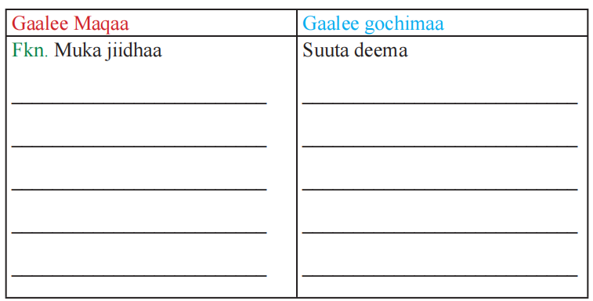
Kan itti fufee

